Slide 1
Reformulação da curva de CVC do Cilindro de Encosto
Danilo Oliveira
Mar 2020

Slide 2
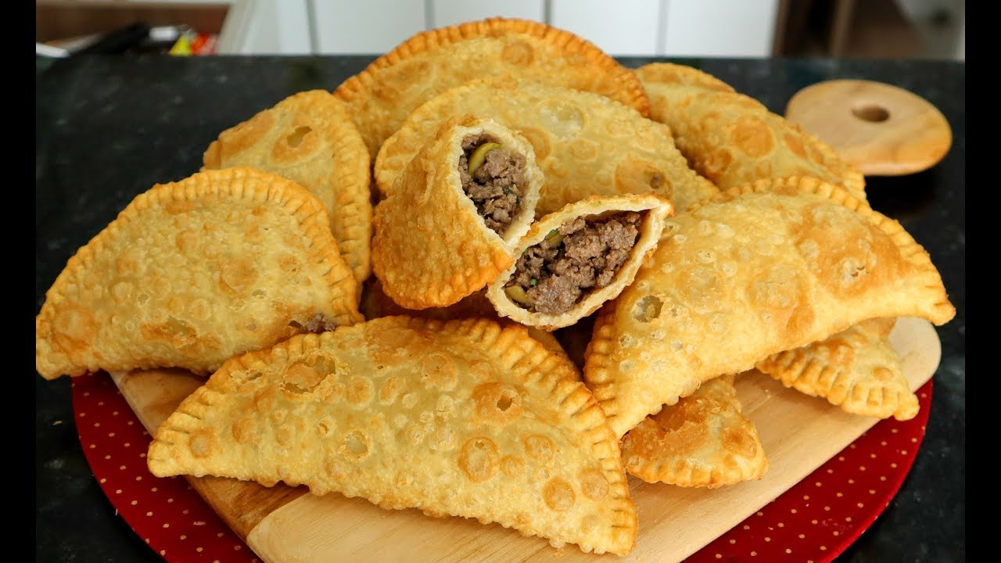
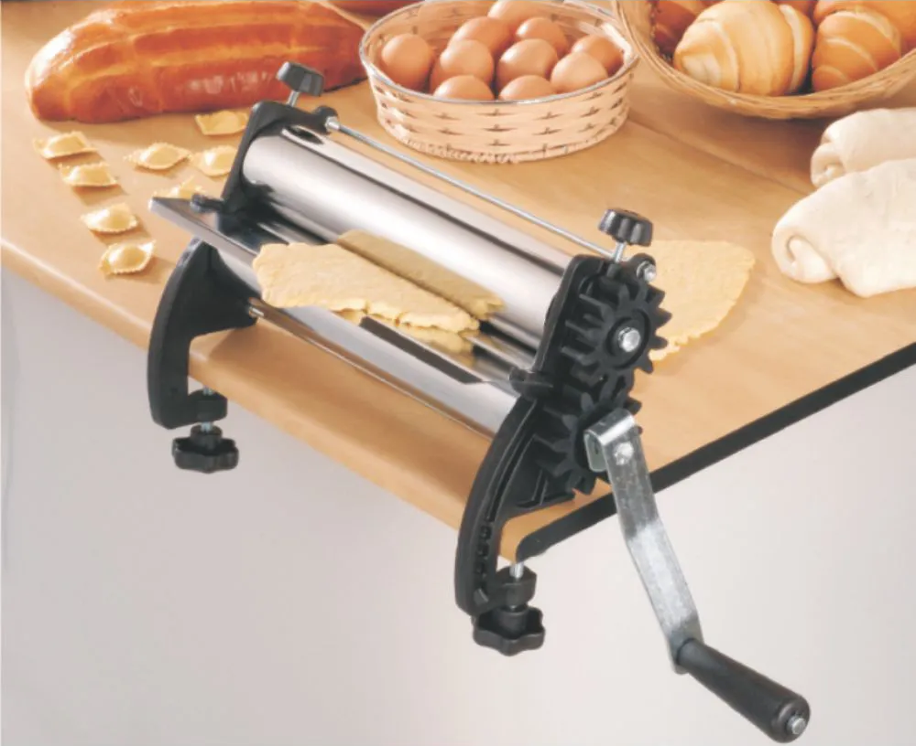
Introdução
2

Slide 3
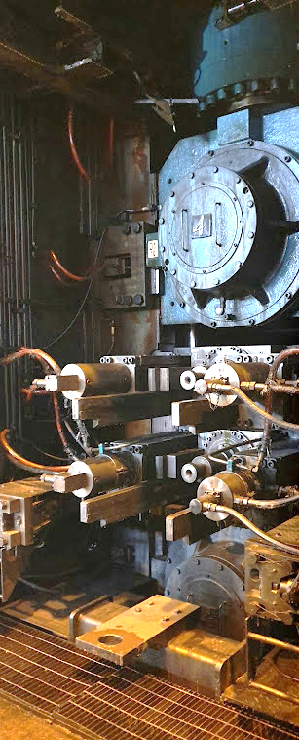
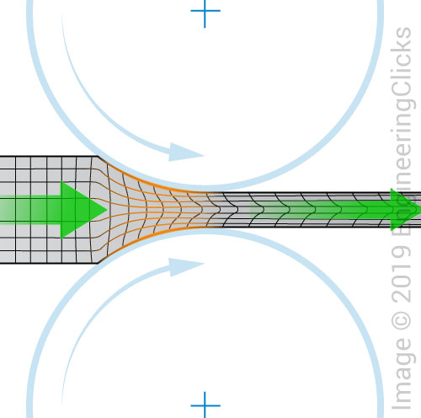
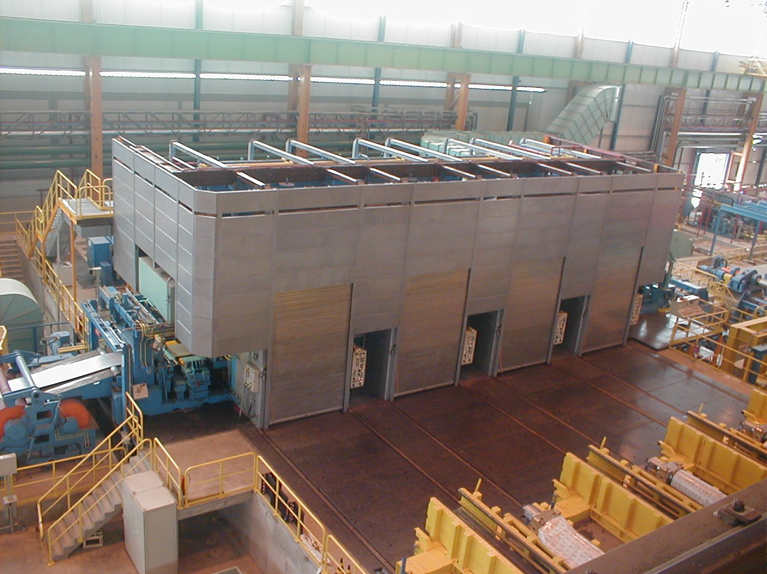
Introdução
3

Slide 4
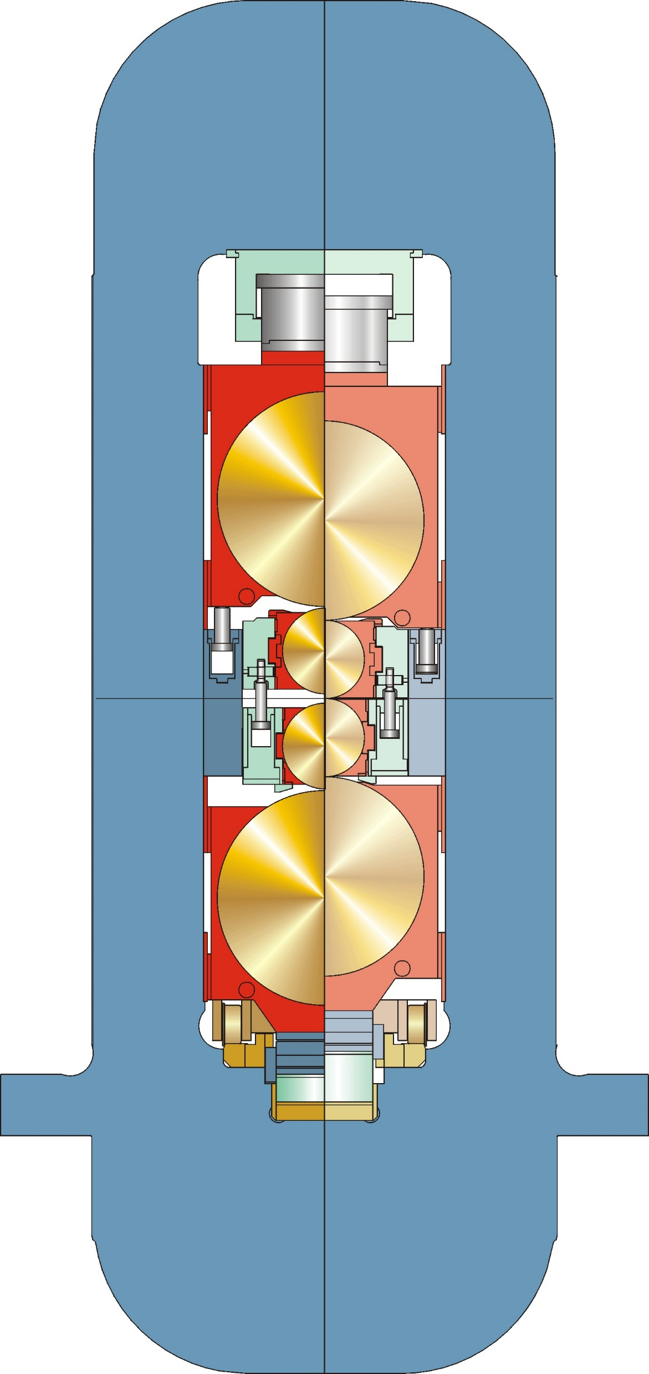
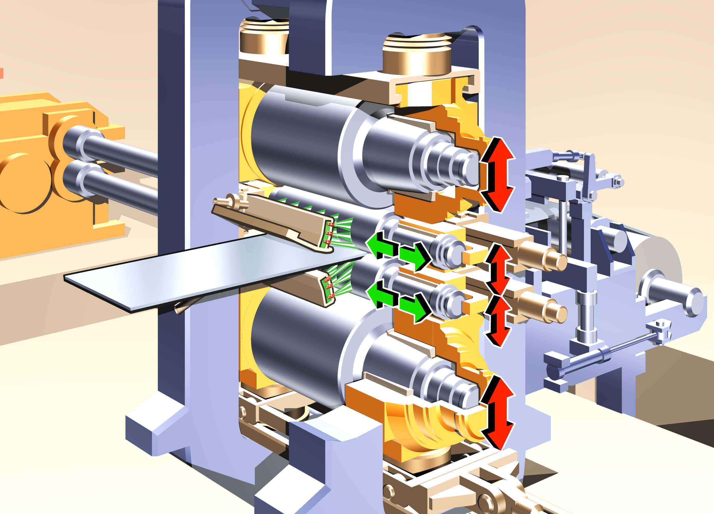
Introdução
4

Slide 5
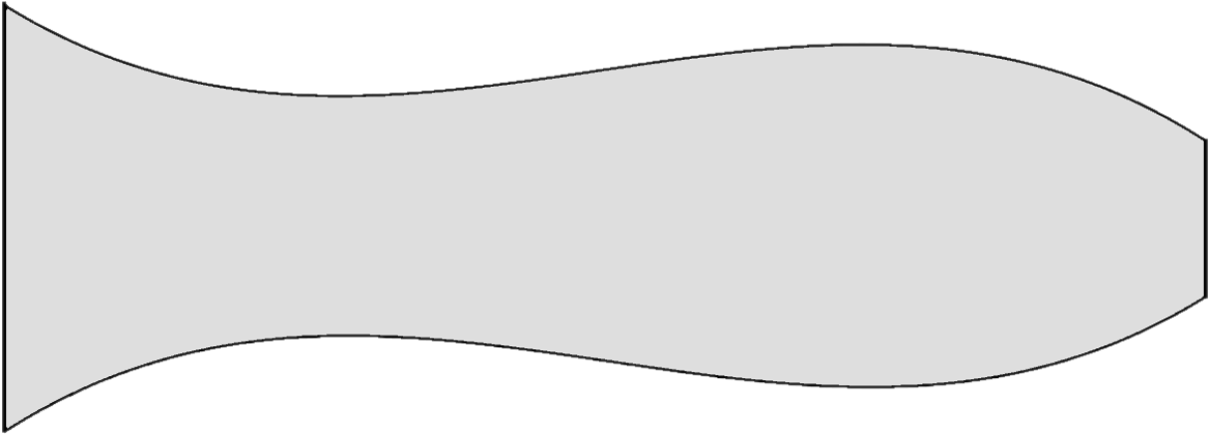
Objetivos
Objetivo Industrial:
Reduzir o consumo de cilindros de encosto ($$);
Aumentar o tempo de linha disponível para produção.
Objetivos específicos do projeto:
Reduzir o desgaste dos cilindros de encosto da Cadeira 4 através da otimização da curva de CVC.
1,3mm
1400mm
1980mm
5

Slide 6
Comparativo: Antes x Depois
Perfil antes do processo
Perfil após processo
Desgaste localizado:
Concentração de carga?
Micro-escorregamento?
6

Slide 7
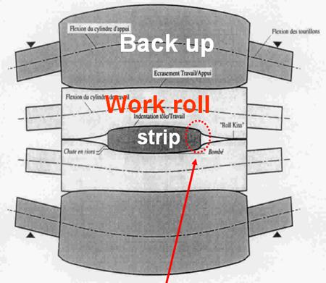
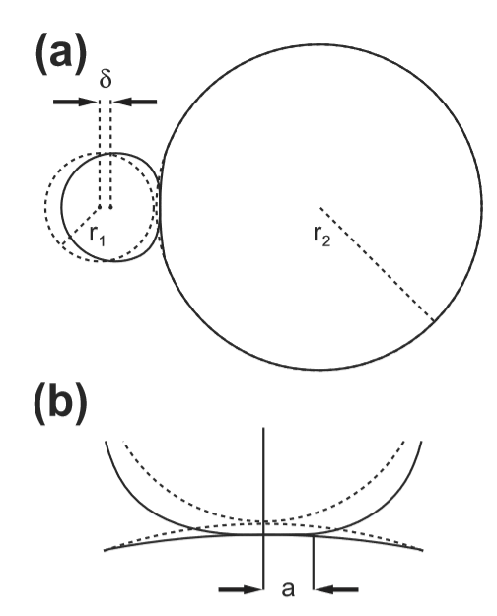
Desafios
Processo:
Física complexa e não-linear;
Medição do desgaste somente antes e após o fim da campanha;
~25.000ton de aço produzido no período com efeitos distintos nos cilindros.
Tecnologia:
Adaptação de parâmetros de modelos às condições de processo;
Problema de otimização com restrições:
Qual perfil inicial pode minimizar o desgaste ao longo da campanha sem afetar a forma da chapa de aço?
7

